Slide 1
Le migrazioni antiche. I popoli delle steppe
Michela Zucca
Michela Zucca
Servizi Culturali

Slide 2
Uomini che non hanno né città né mura fortificate, ma portano con sé le proprie case e sono tutti arcieri a cavallo e vivono non di agricoltura, ma di allevamento, e hanno le loro case sui carri, come potranno non essere invincibili e inattaccabili?
Erodoto, Storie, IV libro
Michela Zucca
Servizi Culturali

Slide 3
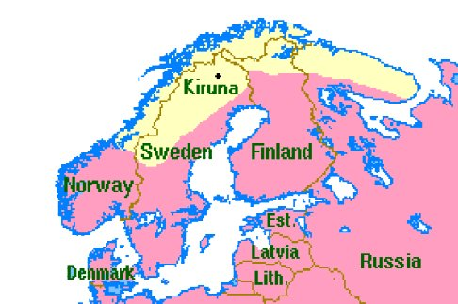
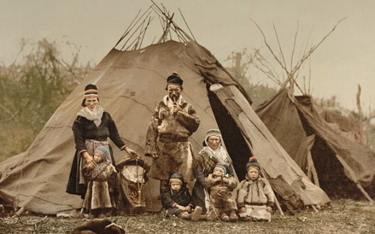
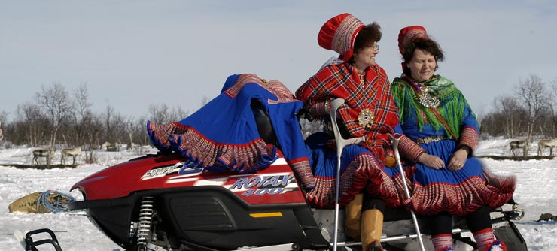
Il popolo Sami è stato per millenni allevatore, cacciatore, pescatore, raccoglitore e a suo
modo
anche agricoltore
Michela Zucca
Servizi Culturali

Slide 4
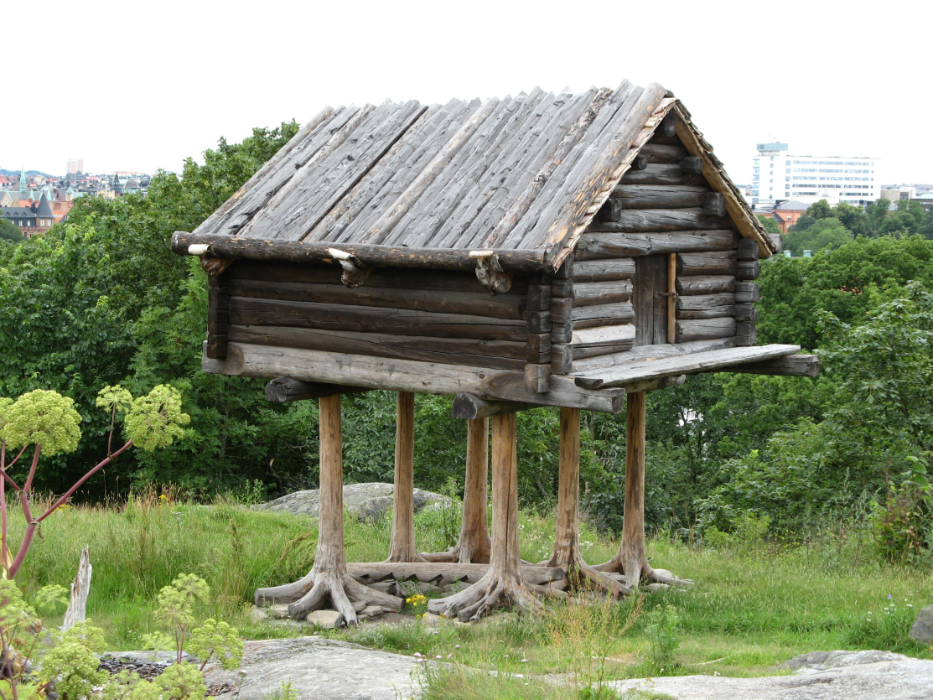
Fienile sami
Michela Zucca
Servizi Culturali

Slide 5
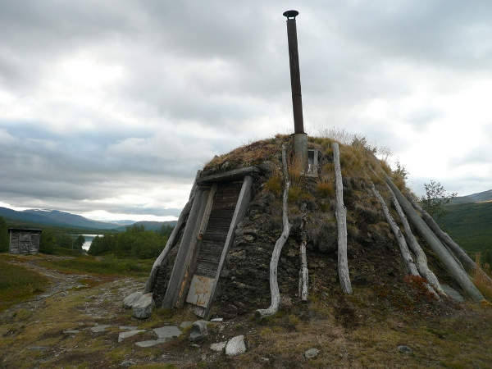
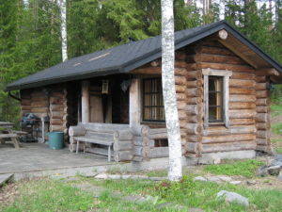
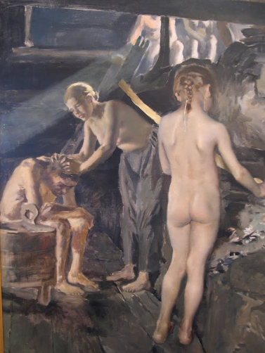
Capanna utilizzata durante la transumanza delle renne
I Sami vivono in uno degli ambienti più estremi del nostro continente. Hanno saputo sviluppare diversi tipi di abitazioni e di ripari, utilizzando prevalentemente il legno, e hanno inventato la sauna: struttura presente in tutte le famiglie, anche la più povera. Ogni nucleo occupa edifici diversi, a seconda dell’uso, per risparmiare risorse e combustibile.

Slide 6
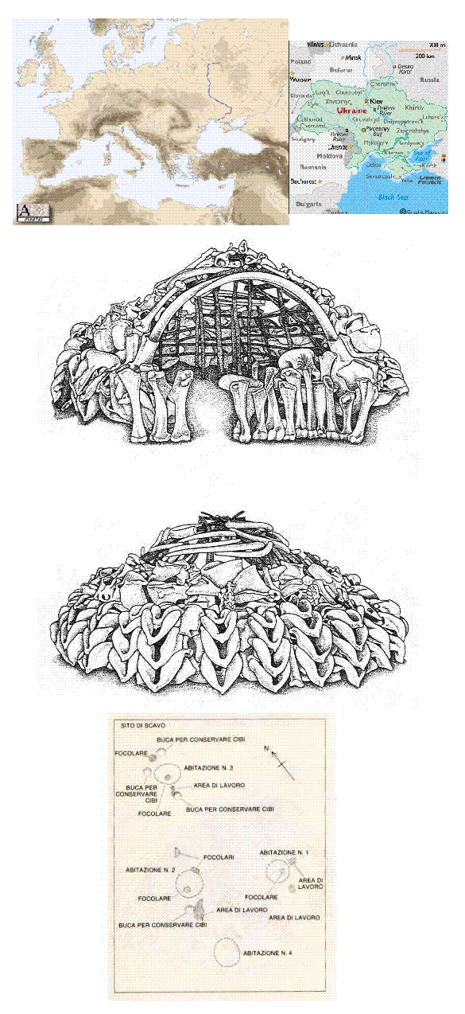
Capanna di ossa di mammut. Ucraina

Slide 7
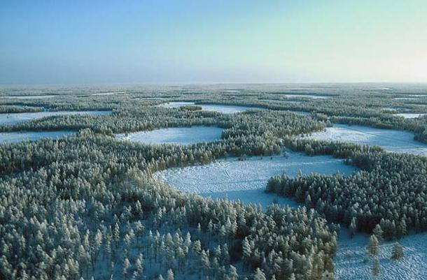
Per secoli l’umanità delle steppe ha dovuto convivere col gelo e con la scarsità di risorse che conduceva alla fame cronica. Chi viveva più al nord, anche col buio sei mesi all’anno. Non stupisce che le tribù si siano messe in cammino e che per millenni nessuno sia riuscito a fermarle…..
Michela Zucca
Servizi Culturali

Slide 8
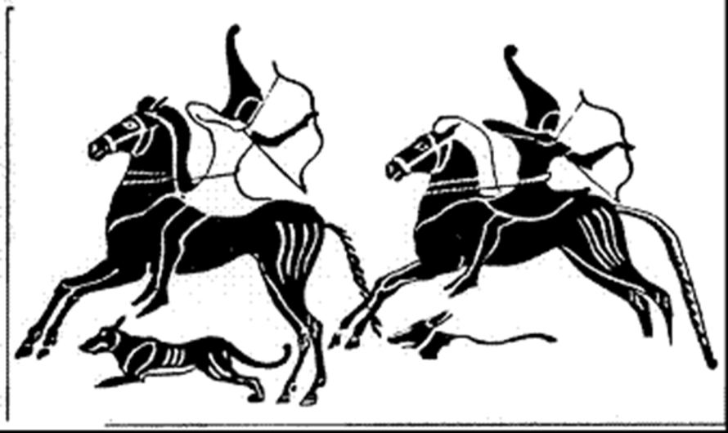
Il territorio dei nomadi copre una fascia erbosa nel cuore del continente euroasiatico, tra il 40° e il 50° parallelo, che corre dal Fiume Giallo al Danubio per più di 5mila chilometri. Si tratta di culture egualitarie. Il rendimento ottimale di questo tipo di sistema produttivo, basato sulla pastorizia e l’allevamento dei cavalli, richiede la massima dispersione dei singoli gruppi o famiglie di allevatori su territori il più possibile estesi: questa modalità di segmentazione naturale frena la concentrazione di bestiame, perché non si possono portar dietro più di un certo numero di capi, e quindi l’accumulazione di ricchezze .
Michela Zucca
Servizi Culturali

Slide 9
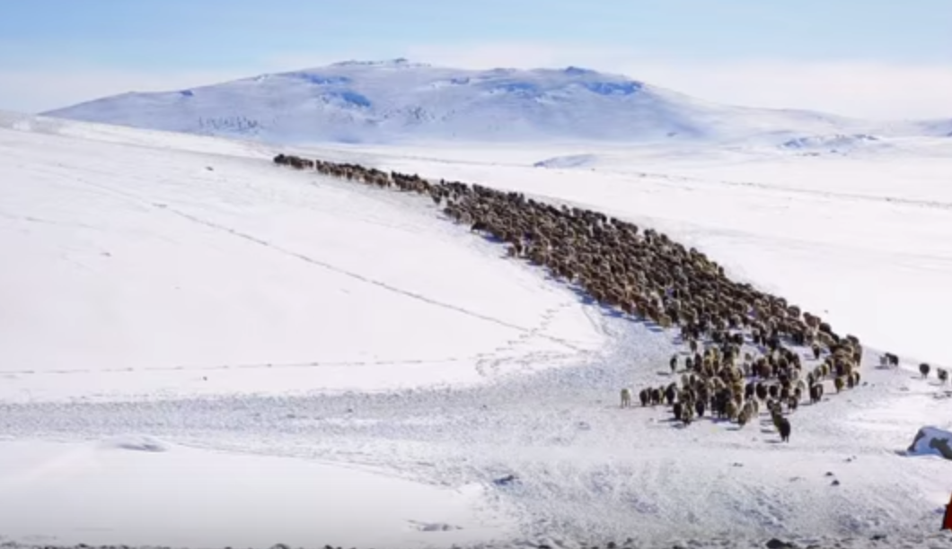
La steppa unisce e non divide, neppure d’inverno: anzi, le immense torbiere acquitrinose che dalla Lapponia si estendono fino a Vladivostok erano sicuramente più trafficate nei mesi freddi, sulle slitte trainate dalle renne prima che dai cani, che si muovevano agevolmente sui ghiacci, piuttosto che d’estate, periodo in cui la melma e le zanzare rendevano difficoltosi gli spostamenti. Ricordiamo che Caterina di Russia, per raggiungere il promesso sposo (e diventare imperatrice) preferì viaggiare a temperature polari, sepolta sotto le pellicce, piuttosto di probabili derive nel fango.
Michela Zucca
Servizi Culturali

Slide 10
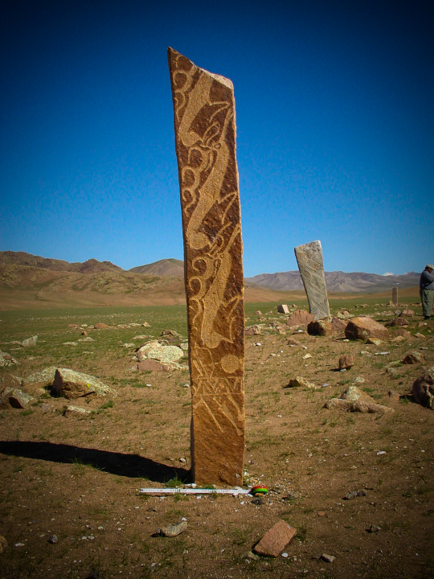
Esaminando i ritrovamenti fossili oltre che archeologici, si sa che, con il lento ritiro dei ghiacci, le renne e parte delle tribù cacciatrici, che su questo animale totemico basavano la propria alimentazione e identità, si spostano verso nord. Chi rimane si fonde con chi viene da sud, cioè dal Mediterraneo.
Michela Zucca
Servizi Culturali

Slide 11
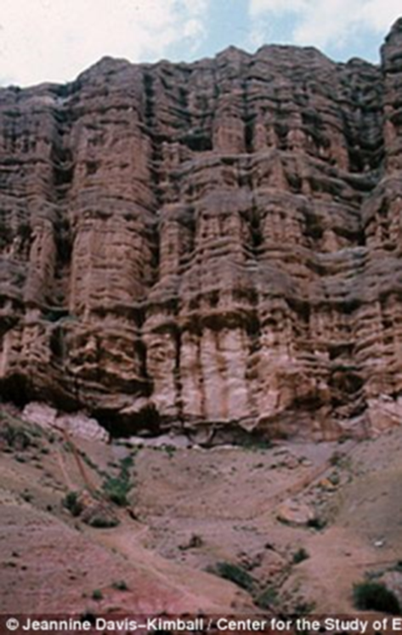
Le testimonianze più antiche della cultura dei nomadi della steppa porvengono dallo Xin Yang, in China, nel bacino del Tarim, e sno state rinvenute nelle grotte di Kangjiashimenji.
Risalgono a 3.500 anni fa. Il territorio, una volta fertile, si è desertificato poco per volta; la gente si è dispersa per la sioccità e per la lunga guerra condotta alle tribù dall’impero cinese. Oggi non esiste più traccia di stirpi caucasiche: di loro rimane solo la leggenda.
Michela Zucca
Servizi Culturali

Slide 12
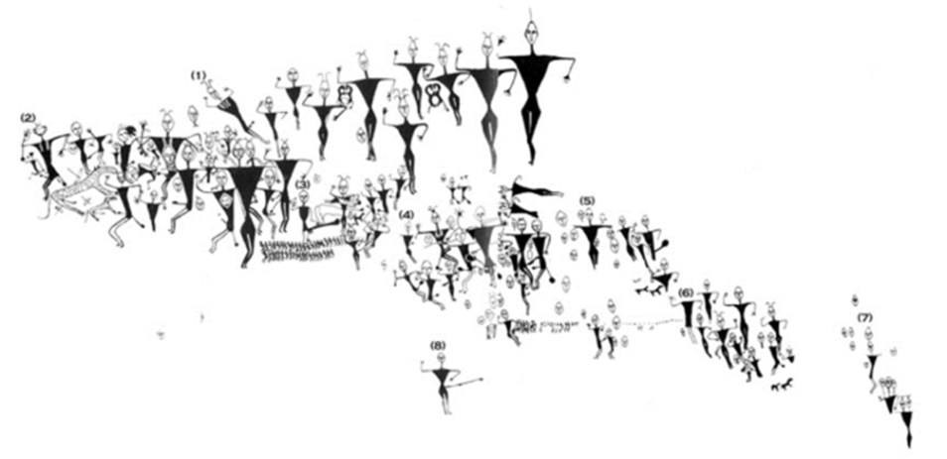
Quandofurono scoperti, alla fine degli anni ’80, ci si rese subito conto che rappresentavano scene sessuali esplicite. Difficile che quegli antichi popoli impiegassero il tempo ad incidere più di 100 figure (alcune delle quali molto grandi: si arriva quasi ai tre metri di altezza) per eccitare le proprie fantasie sessuali. Scolpire una parte di basalto richiede grandi sforzi, una decisione collettiva della comunità (l’arte come libera realizzazione di un artista è una nozione sconosciuta nelle società tribali) e dei suoi sciamani. Sono necessari anni e anni di lavoro; di solito, i segni venivano tracciati in successione, e mentre venivano incisi i petroglifi nuovi si ripassavano i più antichi.
.
Michela Zucca
Servizi Culturali

Slide 13
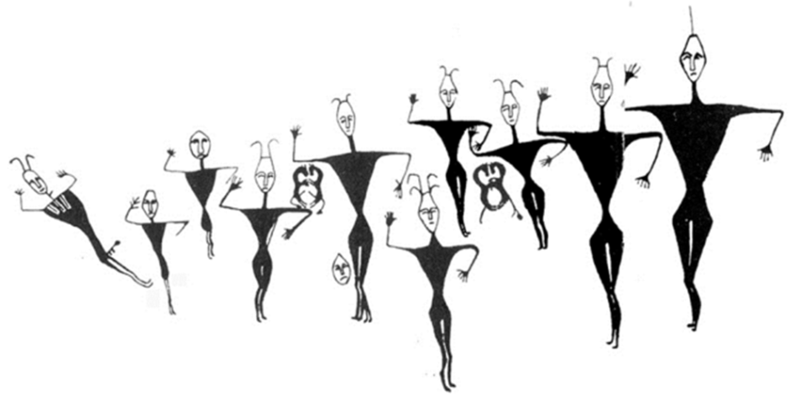
sembra trattarsi della rappresentazione in scene successive di un rito di fertilità. Quasi tutti sono raffigurati nella stessa posa cerimoniale: braccia tese, piegate ai gomiti con una mano rivolta verso l'alto e l'altra verso il basso. Inoltre, figure umane, teste sospese (ricordiamo che gli sciti avevano l’uso di tagliare le teste ai nemici, di attaccarsele alla sella o alla cintura, o anche di farsene coppe), cani, felini, e strani animali (sembrerebbero ragni) aggiungono elementi ad un rituale di cui si è perso il significato.
.
Michela Zucca
Servizi Culturali

Slide 14
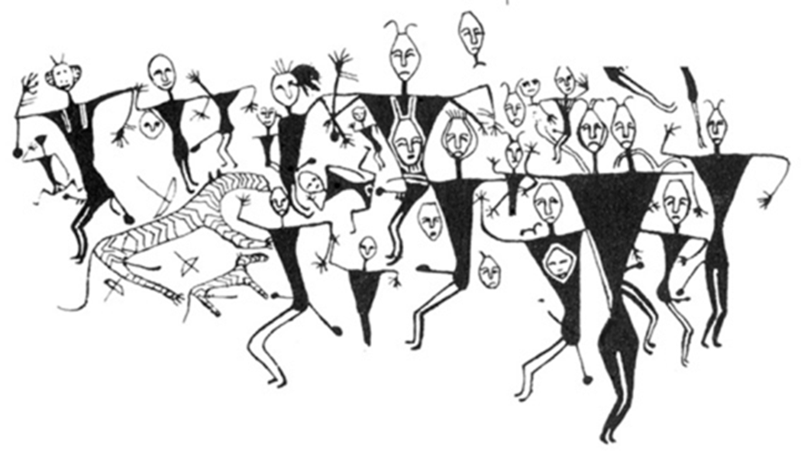
I personaggi sembrano rappresentati in una danza così intensa che alcuni sono come caduti in uno stato di trance o di estasi. D’altra parte, questo tipo di rito è ben documentato nell’antichità e viene ancoera praticato nelle società sciamaniche.
Michela Zucca
Servizi Culturali

Slide 15
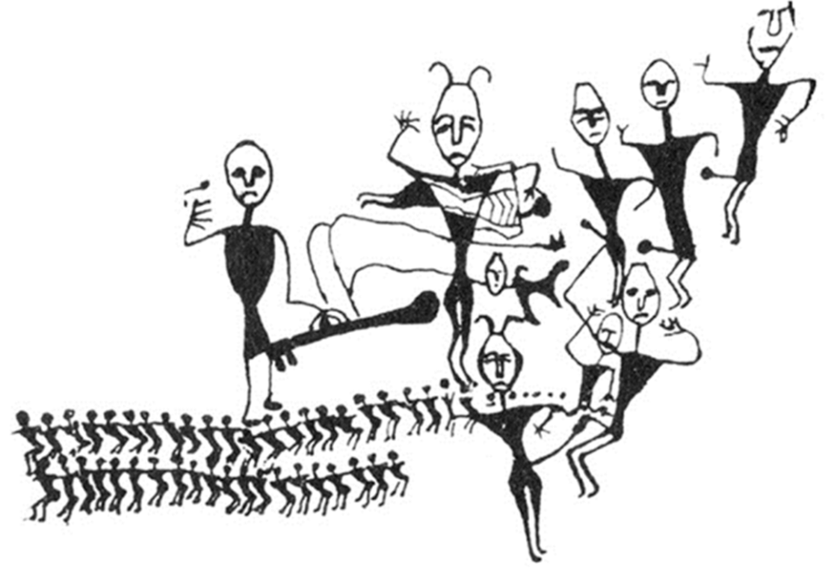
Altri sono in procinto di impegnarsi in un rapporto sessuale con l'intento evidente di generare,
.
Michela Zucca
Servizi Culturali

Slide 16
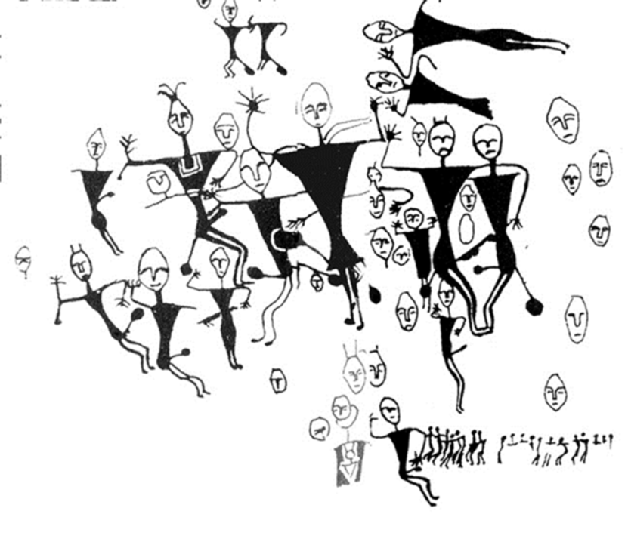
come dimostrano le piccole immagini umane che evocano le linee embrionali e la nascita di bambini.. .
Michela Zucca
Servizi Culturali

Slide 17
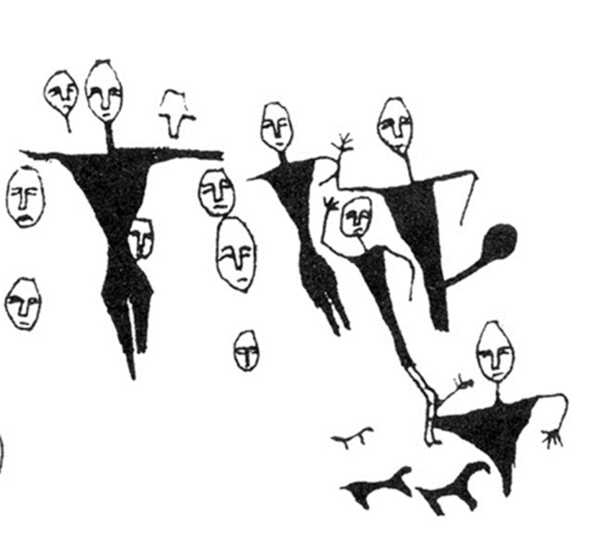
Le immagini maschili sono molto più piccole con le gambe a bastone e le teste scoperte. Quasi tutti i maschi sono itifallici, cioè sfoggiano il pene eretto. Una terza serie di figure sembra essere bisessuali. Combinano elementi maschili e femminili, sono itifallici ma col cappello a cono, portano una decorazione sul petto, e, talvolta, una maschera. Potrebbero essere sciamani..
Michela Zucca
Servizi Culturali

Slide 18
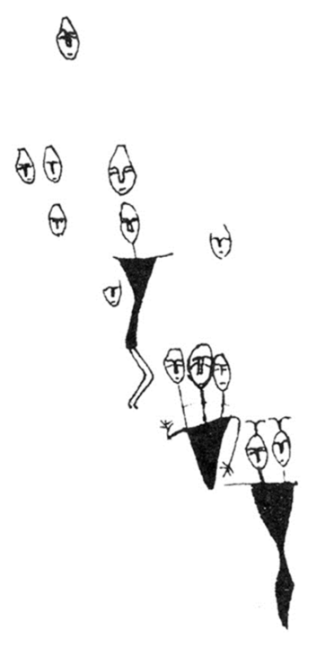
le figure a clessidra più grandi del naturale che iniziano la sequenza siano donne. Ricordiamo, fra l’altro, che alcuni dei cadaveri delle sepolture erano molto alti: l’uomo di Cherchen misurava più di due metri; la donna di Loulan quasi lo pareggiava. La signore sono molto più grandi dei loro compagni (anche ad indicare una supremazia sociale), hanno torsi triangolari stilizzati, fianchi e gambe tornite, e indossano copricapi conici con decorazioni a ciuffi, forse le piume ritrovate nelle tombe. .
Michela Zucca
Servizi Culturali

Slide 19
L'ultima figura ha un lungo pene, ma il corpo di una donna e sembra indossare un cappello conico …. E questo non deve sorprendere, perchè gli sciamani siberiani e mongoli sono spesso transessuali.
Michela Zucca
Servizi Culturali

Slide 20
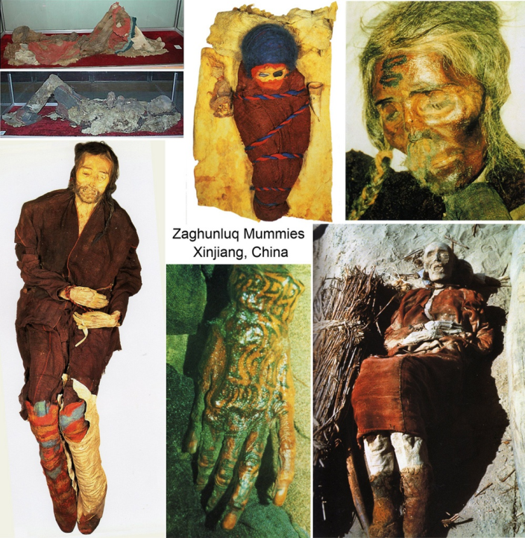
Le grotte probabilmente incise svolgevano la funzione di un importante santuario intertribale: gli insediamenti veri e propri si trovavano piùa valle, e I cadaveri sono stati rinvenuti congelati nel permafrost sotto barche capovolte.
Michela Zucca
Servizi Culturali

Slide 21
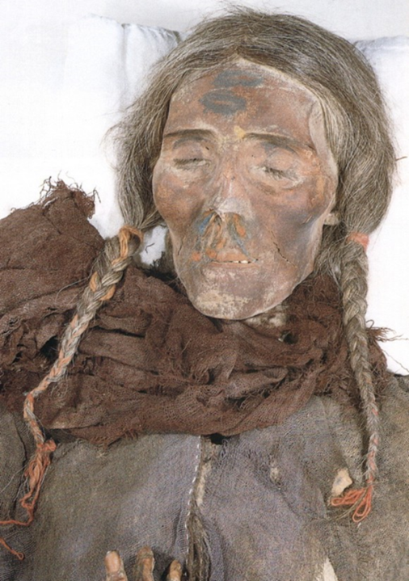
Il bacino del Tarim è stato abitato negli ultimi secoli da popoli in prevalenza mussulmani. Traversato dalla strada della seta, per migliaia di anni fu una delle zone di più intenso sviluppo culturale a livello mondiale. Poi i tempi cambiarono: le civiltà egualitarie di pastori nomadi furono sconfitte dalle società dell’impero, invase dagli eserciti stranieri e relegate ai margini dell’umanità. I sopravvissuti caricarono tutto sui carri e se ne andarono ad ovest.
Michela Zucca
Servizi Culturali

Slide 22
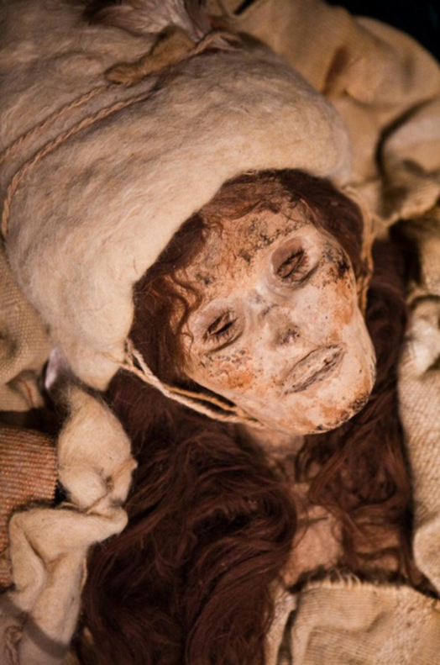
Gli archeologi cinesi che scoprirono questi cadaveri furono profondamente stupiti di riconoscervi dei tipici abitanti dell' Europa settentrionale. Risalgono ad epoche diverse, dal 1800 a. C. vanti Cristo fino ad fino all' inizio dell' era volgare. Arrivarono probabilmente dalla Siberia : quindi si tratta delle stesse popolazioni di stirpe scitica di cui parla Erodoto: in ultima analisi, sono le stesse tribù dei kurgan. .
Michela Zucca
Servizi Culturali

Slide 23
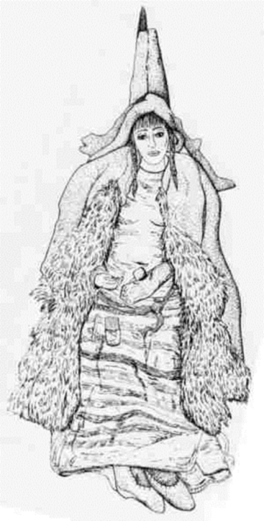
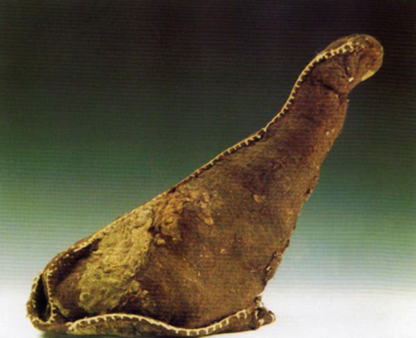
Avevano gli occhi azzurri e i capelli biondi, portavano i lunghi cappelli delle fate e dei maghi . I vestiti sembrano confermare una stretta parentela coi popoli di matrice celtica e nordeuropea. In luoghi vicini ai cimiteri sono stati scoperti documenti scritti in un antico alfabeto di origine indo-iraniana, in una lingua che è stata riconosciuta appartenere alla famiglia indoeuropea: il tocario.
Michela Zucca
Servizi Culturali

Slide 24
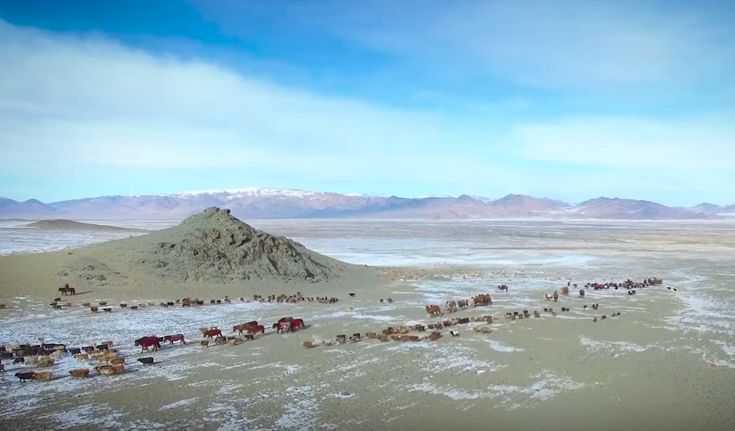
Secoli e secoli più tardi, dall’VIII sec. a.C., popolazioni nomadi provenienti dalle steppe dell’Asia centrale, dall’Altai e dalla Siberia, cominciarono a compiere incursioni ai confini dell’altopiano iranico, a occidente, e nella fascia compresa fra la Mongolia e la Cina, a oriente. Fra loro, gli Sciti, di matrice sicuramente protoceltica, si stabilirono, alla fine, nel Caucaso e sul Mar Nero: ma arrivarono fino alla Siberia meridionale, come testimoniano i ritrovamenti archeologici di sepolture di individui di razza caucasica, e tutte le fonti letterarie.
.
Michela Zucca
Servizi Culturali

Slide 25
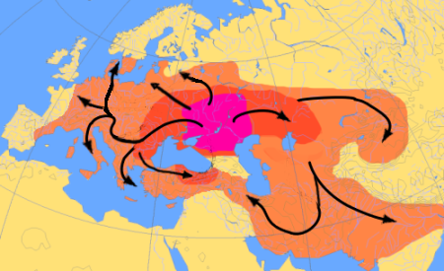
Nel VI sec. a.C. nuclei consistenti di Sciti lasciarono le rive del Mar Nero e si spostarono verso occidente. Varcarono il Dniestr e il Danubio, per insediarsi in Dobrugia. Dove si trovavano già i Traci, che ne riconobbero la supremazia . Qui confluirono, nel IV sec., tribù celtiche che, dopo aver investito parte della penisola balcanica, fondarono colonie in Asia Minore. Tutto ciò è documentato dal IV libro di Erodoto, dedicato agli Sciti; e da un’incredibile somiglianza delle forme artistiche in cui si esprimevano queste antiche genti: un figurativismo animalista e fantastico, dove si distinguono esseri che ancora oggi appartengono al folklore europeo e alpino: draghi, sirene, leoni alati, grifoni…..
.
Michela Zucca
Servizi Culturali

Slide 26
L’immagine fisica che ci restituisce, ad ovest della steppa, l’arte greco-romana, con una precisione quasi etnografica, è quella di uomini dai lunghi capelli lisci, spesso barbuti e baffuti, con il volto ovale e un naso diritto molto marcato. Tutti i testi, greci o cinesi che siano, suggeriscono una predominanza di capelli biondi o rossi e una carnagione chiara, per non dire lattea . Gli Sciti, come, d’altra parte, i Celti, straordinariamente affini come tratti somatici e acconciature, indossano un indumento caratteristico, sconosciuto ai Greci e ai Romani: i pantaloni.
Michela Zucca
Servizi Culturali

Slide 27
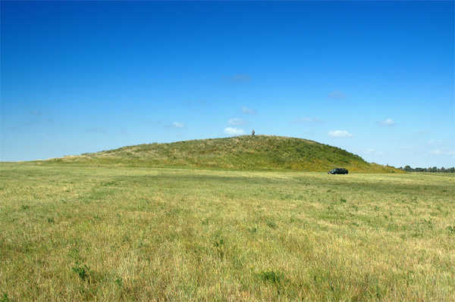
Ma di loro non abbiamo soltanto i report storici e antropologici: nei kurgan, i loro siti di sepoltura, i loro cadaveri sono stati rinvenuti mummificati e congelati. Possiamo distinguerne i lienamenti, e di una cosa siamo certi: erano bianchi caucasici.
Michela Zucca
Servizi Culturali

Slide 28
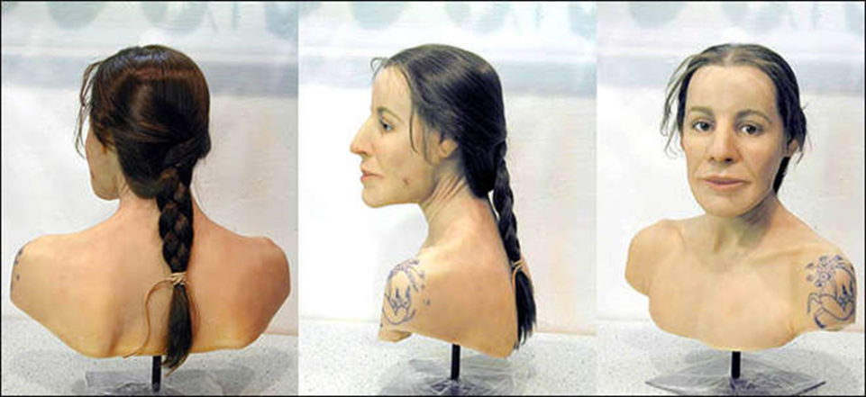
La donna di Ukok
Una delle caratteristiche delle popolazioni della steppa dalla Mongolia alla Crimea era l’alto livello dei ruoli che ricoprivano le donne. Nelle sepoltuire furono rinvenute più femmine che maschi, più riccamente vestite dei compagni, e, soprattuitto, armate.
Michela Zucca
Servizi Culturali

Slide 29
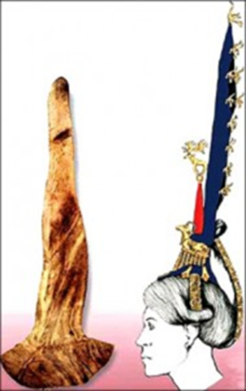
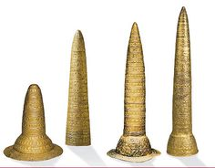
Portavano un lungo copricapo a cono, solitamente in feltro: quello attribuito dalla tradizione a Merlino, ai maghi, agli gnomi, alle fate, alle streghe. Ma è lo stesso cappello che, ricoperto in lamine d’oro e splendidamente sbalzato, con motivi che si pensa possano essere calendariali, di cui sono noti quattro esemplari completi e diversi frammenti, sparsi fra Germania, Svizzera e Francia; ma ci sono segnalazioni anche per l’Inghilterra e l’Irlanda. Oggetti simili sono stati rinvenuti anche in Spagna: in Galizia, e ad Alicante.
Michela Zucca
Servizi Culturali

Slide 30
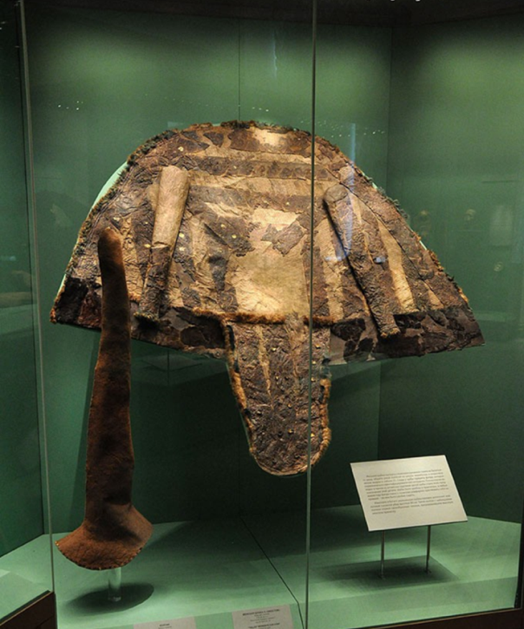
Praticavano una religione basata sui culti di trance (furono rinvenuti semi di cannabus in gran quantità), in cui durante i riti, lo sciamano (spesso una donna) indossava un particolare mantello col cappuccio lungo, che veniva tirato sul viso per coprire gli occhi, togliere la visione di questo mondo e favorire il contatto col trascendente. Indumenti di questo tipo sono ancora utilizzati dagli sciamani siberiani.
Michela Zucca
Servizi Culturali

Slide 31
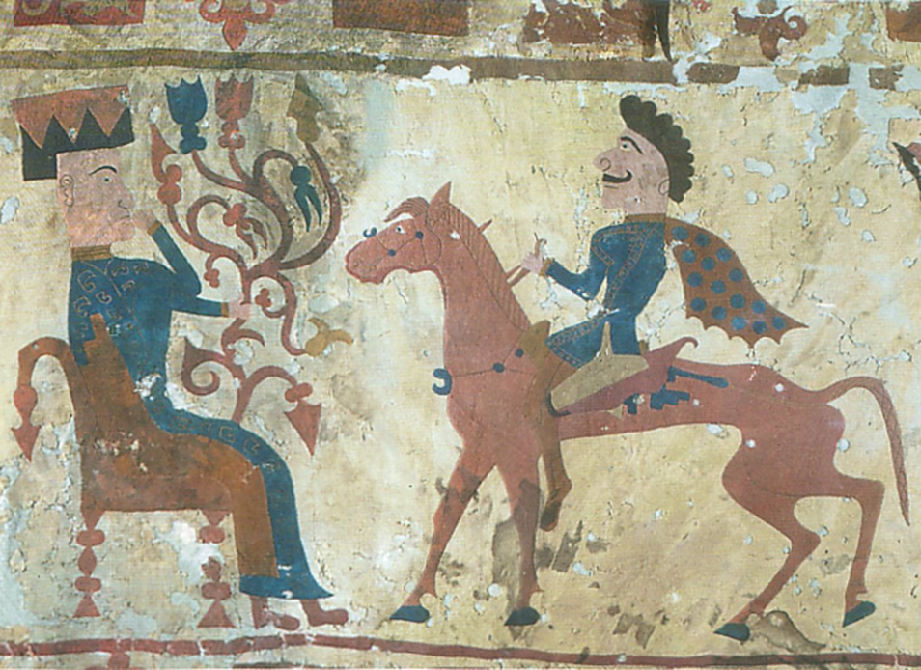
La religione era incentrata sul culto della Dea Madre
Michela Zucca
Servizi Culturali

Slide 32
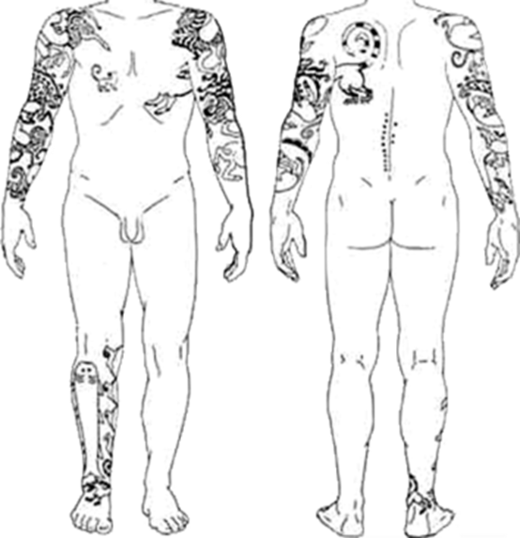
Un'altra cosa hanno in comune gli antichi popoli che percorrono gli spazi sconfinati dell'Eurasia dall'età del Bronzo al collasso dell'impero romano: sono tutti tatuati.
Michela Zucca
Servizi Culturali

Slide 33
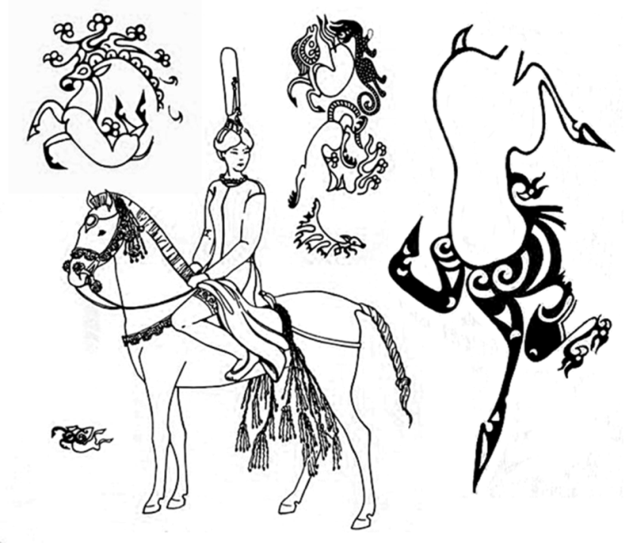
Se si esamina la mappa del nomadismo si può constatare che – aggiungendo l’Inghilterrae l’Irlanda, in cui veniva praticata la pastorizia transumante sia di bovini che di suini, sul tipo di quella alpina –l’usanza di tatuarsi procede di pari passo con l’abitudine all’erranza.
Michela Zucca
Servizi Culturali

Slide 34
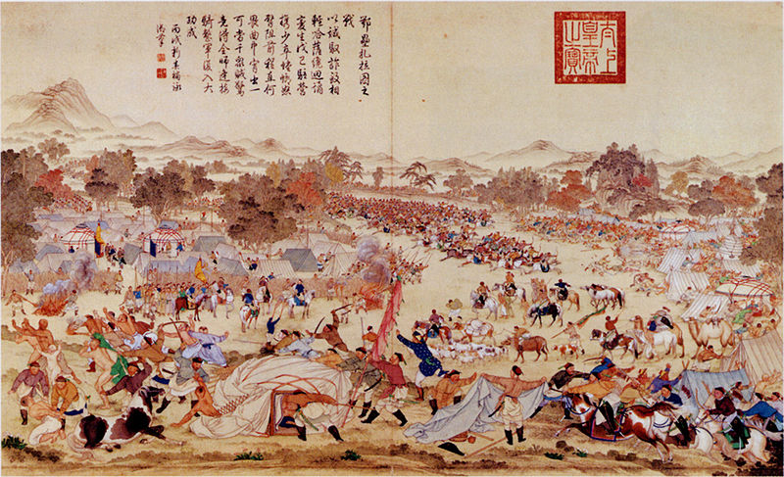
Fra le tribù nomadi e i popoli dell’impero esiste – da millenni: arriva fino ad ora – un’incompatibilità di carattere che dall’incomprensione passa per la non sopportazione, travasa nel disprezzo reciproco, raggiunge la dichiarazione di guerra e arriva fino al tentativo di annientamento.
Michela Zucca
Servizi Culturali

Slide 35
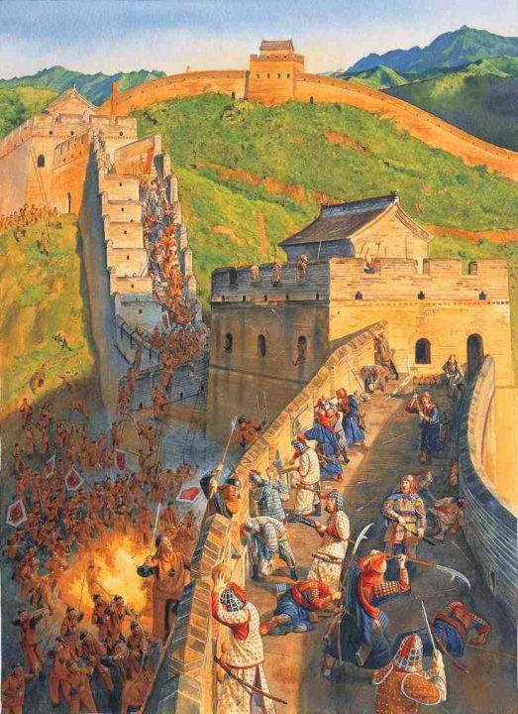
Le tribù tentano invano di entrare nell’impero cinese: ma i mandarini hanno costruito la grande muraglia che, per mille anni, resisterà all’assalto dei nomadi. Di pelle bianca. L’impero cinese cadrà sotto gli assalti dei nomadi mongoli. Perché tutti gli imperi cadono. La Grande Muraglia verrà superata dai Mongoli e dai Manciù: tutti i muri costruiti per tenerfuori la gente prima o poi cadono. A men che, come nel caso del Vallo di Adriano, non sia l’Impero stesso ad andarsene sconfitto…. Intanto, le tribù cacciate dai Cinesi cominciarono a rifluire verso nord, verso ovest, e poi verso sud, mettendo sotto assedio un impero ormai sulla via della decadenza: Roma.
Michela Zucca
Servizi Culturali

Slide 36
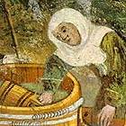
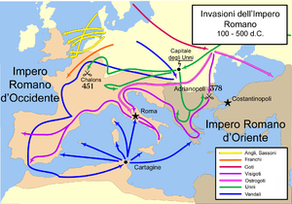
Michela Zucca
Servizi culturali

Slide 37
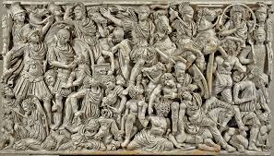
ROMA RIESCE A COSTRUIRE IL PIU’ GRANDE IMPERO
DEL MONDO ANTICO: ma è un sistema schiavistico parassitario basato soltanto sulla violenza e sullo sfruttamento di popolazioni straniere non può reggersi senza sforzi enormi: e ANCHE LA REPRESSIONE COSTA MOLTA FATICA….
Michela Zucca
Servizi Culturali

Slide 38
Le tribù tentano invano di entrare nell’impero cinese: ma i mandarini hanno costruito la grande muraglia che, per mille anni, resisterà all’assalto dei nomadi. Di pelle bianca. L’impero cinese cadrà sotto gli assalti dei nomadi mongoli. Perché tutti gli imperi cadono. La Grande Muraglia verrà superata dai Mongoli e dai Manciù: tutti i muri costruiti per tenerfuori la gente prima o poi cadono. A men che, come nel caso del Vallo di Adriano, non sia l’Impero stesso ad andarsene sconfitto…. Intanto, le tribù cacciate dai Cinesi cominciarono a rifluire verso nord, verso ovest, e poi verso sud, mettendo sotto assedio un impero ormai sulla via della decadenza: Roma.
Michela Zucca
Servizi Culturali

Slide 39
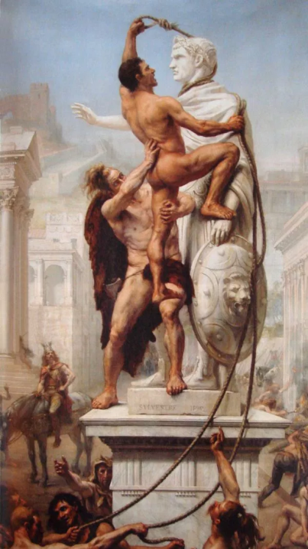
ESISTONO VARI FATTORI DI DECADENZA DELL’IMPERO ROMANO:
Il decremento demografico;
L’isolamento delle classi dirigenti;
La crisi dei valori;
La crisi economica;
La vessazione fiscale;
L’esercito mercenario;
Le popolazioni barbare che premono ai confini;
L’alleanza fra barbari e ceti romani impoveriti.
Michela Zucca
Servizi Culturali

Slide 40
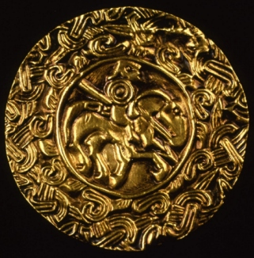
Ma forse la popolazione più recente e più simile alle antiche tribù della steppa è molto vicina a noi: si tratta dei Longobardi.
Michela Zucca
Servizi Culturali

Slide 41
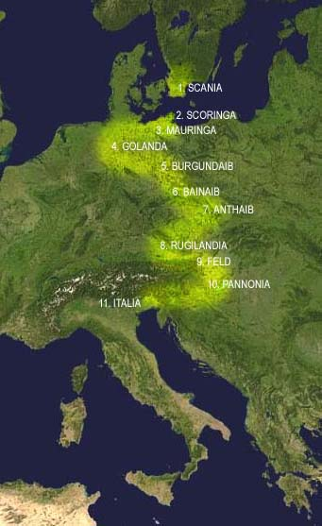
La grande migrazione dei Longobardi
Quello dei Longobardi è un moto browniano storicamente documentato: partono nel I sec. a.C. dalla Scandinavia, probabilmente su ordine di un ver sacrum (migrazione sacra), imposta dagli dei quando la popolazione diventa troppo numerosa, e, caricate le provviste sui carri, viaggiano finchè non finiscono le scorte. Poi si fermano, seminano, raccolgano, seccano e stoccano, fino a quando non hanno viveri sufficienti per rimettersi in cammino…..
Michela Zucca
Servizi Culturali

Slide 42
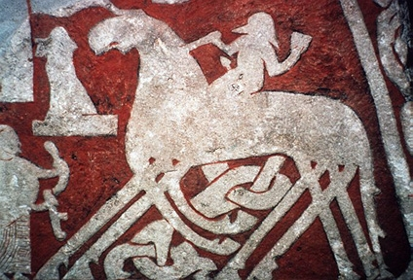
L’origine dei Longobardi è legata ad una leggendaria figura di regina, che testimonia l’alto ruolo femminile fra le tribù...
L
Michela Zucca
Servizi Culturali

Slide 43
I Winnili, crebbero e si moltiplicarono nelle isole della Scandinavia a tal punto che non poterono più vivere insieme là. Così si divisero in tre gruppi ed estrassero a sorte. Quando la scelta fu decisa ed un terzo dei Winnili dovette lasciare la sua terra natale per cercare nuova vita all'estero, essi furono guidati da due fratelli Ibor ed Ayo, due giovani energici. La loro madre, il nome della quale era Gàmbara, era una donna intelligente e capace, ed i suoi saggi consigli furono di guida nei momenti del bisogno.
Nella loro ricerca d'un paese di residenza esse giunsero nella regione chiamata Schoringen ed ivi rimasero per parecchi anni.
I Vandali, un popolo forte e bellicoso, viveva li vicino. Essi sentirono del loro arrivo ed inviarono loro messaggeri, che imposero ai Winnili o di pagare tributi ai Vandali o di affrontarli in battaglia. I
bor ed Ayo chiesero consiglio alla loro madre Gàmbara e unanimemente decisero che sarebbe stato meglio combattere per la libertà che contaminarla con tributi, e lo comunicarono ai Vandali.
I Winnili erano guerrieri coraggiosi e potenti, ma erano pochi di numero.
I Vandali si rivolsero a Wodan, invocando da lui la vittoria sui Winnili. Il dio rispose: "assegnerò la vittoria a coloro che vedrò per primi all'alba".
Gàmbara, dall'altra parte, si rivolse a Frea, moglie di Wodan ed invocò da lei la vittoria per i Winnili. Frea rispose con il consiglio, che le donne dei Winnili avrebbero dovuto sciogliere i loro capelli ed acconciarli di traverso sulla loro faccia come una barba e che così acconciate avrebbero dovuto accompagnare i loro uomini nella prima mattina di fronte alla finestra dalla quale Wodan abitualmente guardava.
Essi fecero come suggerito loro, ed all' alba, Wodan, guardando fuori, escalmò: "chi sono questi Lunghebarbe?« Frea rispose: "a quelli ai quali voi adesso avete dato un nome, voi dovete anche dare la vittoria." E così Wodan diede loro la vittoria, e da allora in poi i Winnili vennero chiamati Lunghebarbe (Longobardi).
Alla fine essi fondarono un insediamento permanente in Italia.
Michela Zucca
Servizi Culturali

Slide 44
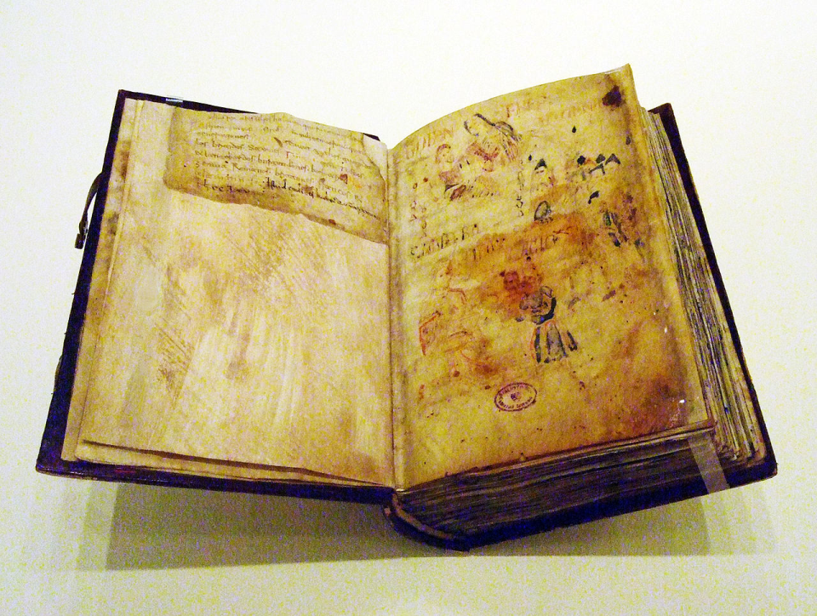
Origo Gentis Longobardorum, manoscritto di Salerno (XI sec).
Michela Zucca
Servizi Culturali
.

Slide 45
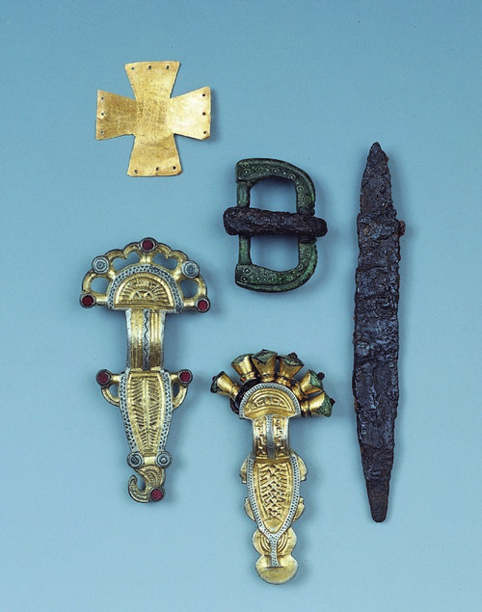
Le donne longobarde (regine cattoliche come Teodolinda incluse) venivano sepolte armate, spesso con la tipica spada corta denominata scramasax, che al museo dell’Alto Medio Evio di Roma viene identificata come “spada da telaio”.
Sepoltura femminile di Collegno
Michela Zucca
Servizi Culturali

Slide 46
Il popolo dei Longobardi non ha un’identità etnica precisa: accoglievano altri gruppi in fuga dalla fame, o cacciati da altri signori più potenti, e li inglobavano nella struttura a cellule basate sulle farae, le famiglie claniche armate che eleggevano il capo militare con il sistema dell’assemblea di popolo descritta anche da Cesare e da Tacito.
Spesso praticavano l’affrancamento degli schiavi. In questo modo riescirono a penetrare i territori romani e bizantini, assicurandosi non solo la neutralità delle popolazioni, ma anche il loro appoggio. Le tribù celtiche dominate dai romani prima, dai vescovi e dalle città poi li accolgono come liberatori, anche perché loro si stanziano in campagna.
Michela Zucca
Servizi Culturali

Slide 47
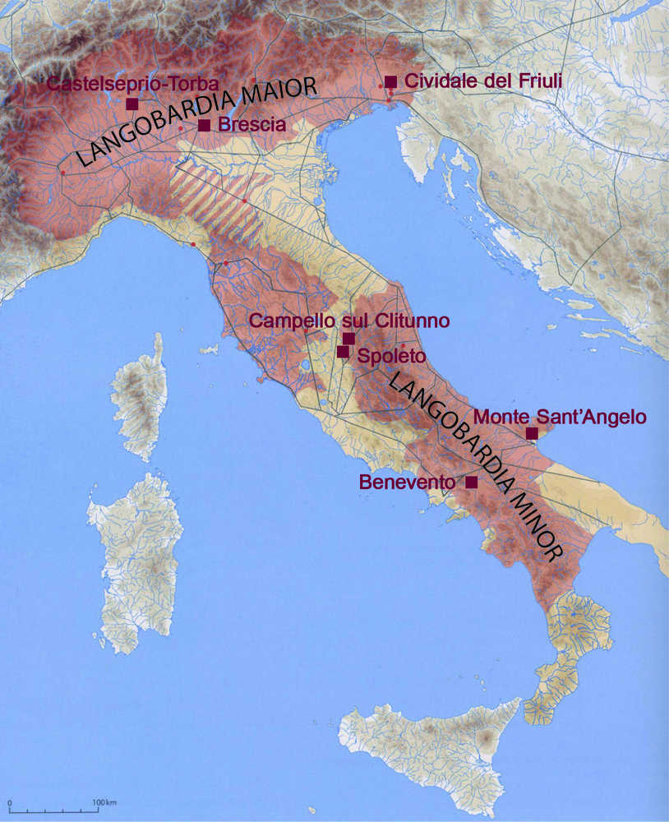
E mentre la Chiesa li tramanda come sanguinari assassini di prelati, la gente comune li fa entrare: in 100.000 profughi, con (forse) 20.000 armati, non si conquista una nazione con 8 milioni di abitanti se la popolazioni non li avesse appoggiati. In due secoli perdono la lingua e si integrano perfettamente, fondano nuove città estranee al poteredei vescovi e lasciano il nome alla Lombardia. In breve tempo si convertono al cristianesimo.
Michela Zucca
Servizi Culturali

Slide 48
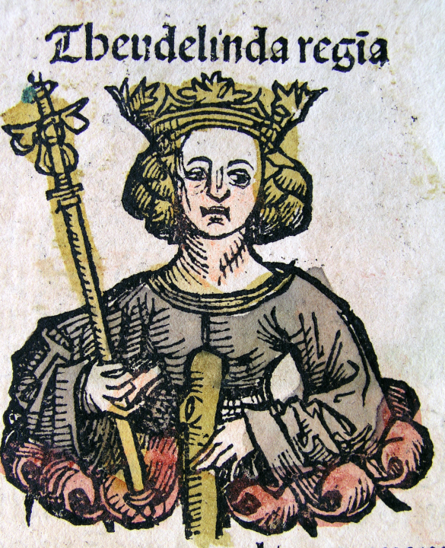
Teodolinda (570-627), che per mantenere il potere elimina due mariti, un fratello e vari parenti, di sangue longobardo, viene accettata dal popolo di Monza che ne fa la propria santa laica. Riuscì a convertire le tribù e viene ricordata come giudice sempre disponibile e imparziale.
Michela Zucca
Servizi Culturali

Slide 49
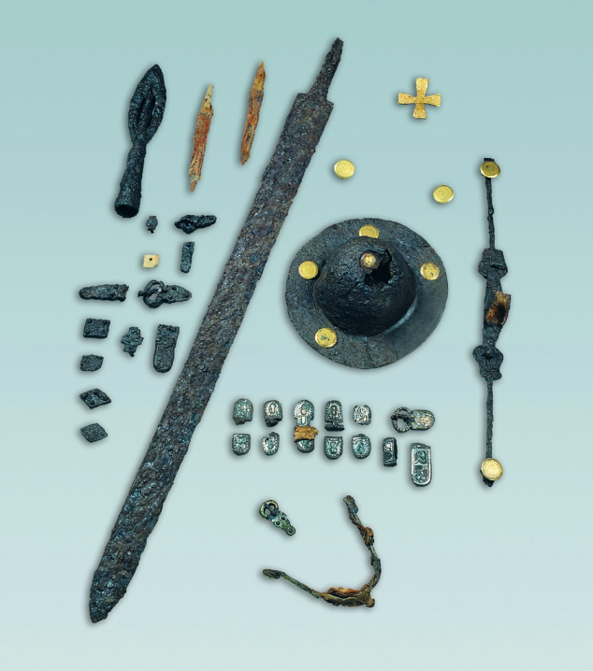
Per quanto riguarda la fede, però, conservano un atteggiamento ambivalente: si fanno sepellire con il corredo anche se è proibito dalla Chiesa; e, non sapendo bene se nell’aldilà li acoglierà San Pietro o Odino, si portano la spada ma anche la croce....
Michela Zucca
Servizi Culturali

Slide 50
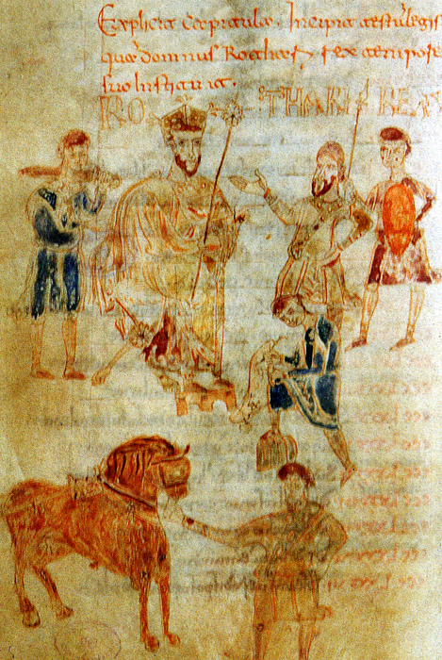
I Longobardi cercano di mantenere una netta separazione con la Chiesa romana: Teodolinda dona terre e privilegi a Colombano, monaco irlandese, che fonda l’abbazia di Bobbio, sulle montagne piacentine. Quando c’è da redigere l’editto ri Rotari, il vescovado di Milano non viene nemmeno interpellato, e il prezioso codice viene miniatio nello scriptorium dei colombaniani.
Michela Zucca
Servizi Culturali

Slide 51
Fra i Longobardi il coraggio in guerra e la fedeltà alla parola data sono i valori fondanti. Romani e bizantini sono considerati codardi, infidi, «molli» e disprezzati.
All’inizio i Longobardi perseguirono una logica di netta separazione rispetto alla popolazione indigena urbana, adottando di proposito stili di vita alternativi a quelli romani. Le città subirono un processo di destrutturazione: la sontuosa edilizia antica lasciò il posto a capanne in legno, spesso seminterrate, costruite con pali piantati nel terreno o su fondazioni murarie in ciottoli, dotate di pavimenti in terra battuta sui quali venivano accesi rudimentali focolari delimitati da pietre.
Le stalle e le strutture funzionali alle attività artigianali trovarono collocazione in prossimità delle abitazioni, come anche le sepolture. Ampie aree residenziali all’interno dalle mura vennero ruralizzate e adibite ad orti e pascoli.
Quando si degnarono di insediarsi entro le mura di città secondarie (non abitarono mai a Milano, per esempio), i luoghi del potere furono collocati in zone periferiche rispetto all’area occupata dal Foro di età romana, nei pressi di edifici pubblici in rovina (domus palaziali, circhi, anfiteatri).
Nelle campagne nuclei di Longobardi occuparono stazioni di sosta, villaggi, ville rustiche, per avere il controllo dei luoghi in cui sopravvivevano una solida strutturazione economica e un efficiente sistema viario.
Di fatto, si insediarono principalmente nei castra (accampamenti) della fascia pedemontana, perni del sistema difensivo prima celtico e poi imperiale, trasformandoli nei centri giuridico-amministrativi di ampi territori.
Con il passare del tempo la separazione con la popolazione locale si affievolì e i Longobardi assimilarono sempre più gli stili di vita della classe dirigente sottomessa; in particolare dopo la conversione al cattolicesimo, comparirono nelle città e nelle campagne nuove forme monumentali di rappresentazione del potere.
La stragrande maggioranza della popolazione continuò tuttavia a risiedere in campagna, in villaggi fatti di capanne di materiale deperibile di cui restano pochissime testimonianze archeologiche.A Benevento I Longobardi rimangono per secoli; molti signori di castelli di montagna si vantavano, ancora nel XIII sec, di vivere secondo gli usi longobardi, e si pratica il “matrimonio longobardo” fino al XVII sec. in alcune valli lombarde.
Michela Zucca
Servizi Culturali

Slide 52
Michela Zucca
Servizi Culturali
Ricostruzione Vicus Wallari, Borgo San Genesio (Pi), in Toscana.

Slide 53
A Benevento I Longobardi rimangono per secoli; molti signori di castelli di montagna si vantano, ancora nel XIII sec, di vivere secondo gli usi longobardi, e si pratica il “matrimonio longobardo” fino al XVII sec. in diverse valli lombarde.
Michela Zucca
Servizi Culturali

Slide 54
La leggenda del noce di Benevento testimonia la continuità dei culti pagani anche in pieno cristianesimo da parte dei signori longobardi, anche se praticatio fuori dalle mura.
Michela Zucca
Servizi Culturali

Slide 55
I Longobardi, da tanto cattivi ed esecrati che furono, si sono persi nelle pieghe della storia. Per sopravvivere, hanno imposto a romani ed inurbati un tributo di un terzo dei loro beni; di massacri in realtà non ne fecero poi molti, dati I tempi. In pochi decenni rinunciarono alla lingua e alla religione, adottando il cristianesimo e il latino. Le donne romane hanno preso volentieri i loro uomini come mariti, in qualunque classe sociale, viste le usanze più egualitarie e favorevoli alle spose. Il matrimonio di rito romano fu imposto soltanto col Concilio di Trento, e ci mise secoli ad affermarsi nelle valli alpine. Di sicuro, la gente del popolo edelle campagne li rispettava e lim amava: soprattuitto in Lombardia, fecero immediatamente una scelta di campo precisa, e ribattezzarono la propria terra col nome di un popolo che difficilmente potevano considerare invasore….. Piuttosto liberatore dal giogo romano ed urbano.
Di loro rimangono il nome, le tombe, qualche chiesa….. E la leggenda.
Michela Zucca
Servizi Culturali

Slide 56
GRAZIE
Michela Zucca
Servizi Culturali

